Slide 1
Latgales kultūras programma 2022
Projekts „Kultūrvēsturiska un literāra gadagrāmata
Tāvu zemes kalendars–2023”
33. (84.) gadagājums

Slide 2
Projektu īstenoja Latgales Kultūras centra izdevniecība, biedrība darbojas kopš 1990. gada www.lkcizdevnieciba.lv
Laika posmā no 03. 05. 2022.–15. 10. 2022.
Iesaistot 32 autorus: savas profesijas speciālistus – vēsturniekus, ārstus, muzeju darbiniekus, skolotājus, zemniekus un citu profesiju pārstāvjus, kā arī autorus, kuri dalījās ar dzīves pieredzi, dzimtas stāstiem, atmiņām par cilvēkiem un notikumiem.
Iesūtītie raksti, dažreiz rokrakstā, tika salikti datorā, fotomateriāli apstrādāti drukāšanai.
Kalendāra redaktori un sastādītāji – Valentīna Unda un Jānis Elksnis –izrediģēja un izveidoja tekstu kopumā.
Tāvu zemes kalendara–2023 saturs ir oriģināls, raksti latgaliešu valodā, un pirmpublicējumi.

Slide 3
Grāmatas Tāvu zemes kalendars -2023 struktūra un saturs
1. nodaļa ir Kalendārijs (4.–32. lpp.) 2023. gadam
Īpašs šai nodaļai ir Kultūras kalendārs ar piemiņas datiem katram mēnesim, tas derīgs skolām, bibliotēkām, muzejiem kultūras un piemiņas pasākumu plānošanā.

Slide 4
Kā piemērs: kultūras kalendārs 2023. gada janvārim

Slide 5
2. nodaļa: Lauksaimnīceiba (33.–45. lpp.)
Raksti:
par latvāņu ienākšanu Latvijā (autore Laimdota Ivanova no Madonas),
par Malnavas tehnikumu (Andrejs Bilinskis no Madonas novada)
par zemnieka palīgu – elektronisko ganu (Leonards Rakickis no Benislavas).

Slide 6
3. nodaļa: Medicina (47–52. lpp.)
Ārsts Pīters Akuls (no Rēzeknes) raksta par migrēnu,
ārsts Pīters Turkopuls (no Rīgas) – par varžacīm un higiēnu.

Slide 7
4. nodaļa: Arheologija, vēsture, kulturvēsture (55.–200. lpp.)
Visplašākā nodaļa, kas sākas ar
vēsturnieka un arheologa Jura Urtāna (Rīga) rakstiem par jaunatklātiem Latgales pilskalniem,
Pīters Turkopuls (Rīga) raksta par Latgales kapličām,
publiciste un bibliogrāfe Lilija Limane (Rīga) – par Andriva Jūrdža grāmatām,
bīskapa Jōņa Cakula atmiņas par garīgo vadību padomju varas gados,
ģeogrāfijas skolotājs Pīters Poļaks (Rīga) raksta par ekspedīciju pa Daugavas upi.

Slide 8
Citu rakstu autori šajā nodaļā:
Dzidra Bruzgule (Varakļānu pagasts), Marija Labanovska (Kārsava), Jelizaveta Kopilova (Rēzeknes novads), Genovefa Melne (Rēzeknes novads), Jōņs Svenčs (Pļaviņu novads), Jūlijs Trōps (Madonas novads), Josifs Ročko (Daugavpils), Anna Tihomirova (Rēzekne), Veronika Grišāne (Rēzekne), Vilhelms Delvers (Salaspils), Vilma Auziņa (Talsi), Leopolds Keirāns (Preiļi), Antonija Zariņa (Piļka) (Valmiera), Alberts Eiduks (Stirniene), Valentīna Kaša (Briežuciems), Ieva Unda (Rēzekne) un Zigurds Sviķis (Valka).

Slide 9
5. nodaļā KULTURVĒSTURES PĪMINEKLI (203. –206. lpp.)
atskats uz Svēto Rakstu tulkojumiem un veco laiku tradīcijām.
6. nodaļā Par myusu volūdu (209.–216. lpp.)
Jūlija Tropa un Romona Spaitāna (Lielvārdes novads) raksti par latgaliešu valodu.

Slide 10
7. nodaļā Literatura, kritika, publicistika (224.–250. lpp.)
Šajā nodaļā pārstāvēts plašs latgaliešu dzejas un prozas autoru klāsts :
Ilze Keiša (Viļaka), Romons Spaitāns (Lielvārdes novads), Leonards Rakickis (Benislava), Ernests Vilcāns , Leontīne Apšeniece, Voldemārs Vogulis, Oskars Seiksts (visi no Rēzeknes), Rūdolfs Linužs (Kārsava), Jūlijs Trōps (Madonas novads), Vilis Mileiko (Toronto, Kanāda).

Slide 11
8. nodaļa In memoriam
Tāvu zemes kalendara-2023 noslēdzošā nodaļā publicēti atvadvārdi
mūziķim Arno Eversam, priesteriem Mihailam Sivickim un Onufrijam Pujatam, rakstniecei Elīnai Klānai, bīskapam Jānim Cakulam un profesoram Kārlim Počam.

Slide 12
Grāmatas bez maksas saņēma:
Latvijas Nacionālā bibliotēka
Rēzeknes Centrālā bibliotēka
Misiņa bibliotēka
Latgales Kultūrvēstures muzejs
Krāslavas novada bibliotēkas
Rēzeknes novada bibliotēkas
Ludzas novada bibliotēkas
Preiļu novada bibliotēkas
Augšdaugavas novada bibliotēkas
Latgales Centrālā bibliotēka (Daugavpils)
Daugavpils Universitātes bibliotēka
Rēzeknes Tehn. akadēmijas bibliotēka
Līvānu novada Centrālā bibliotēka
kalendāra Autoriem nosūtīts pa pastu vai izsniegts izdevniecībā personiski.

Slide 13
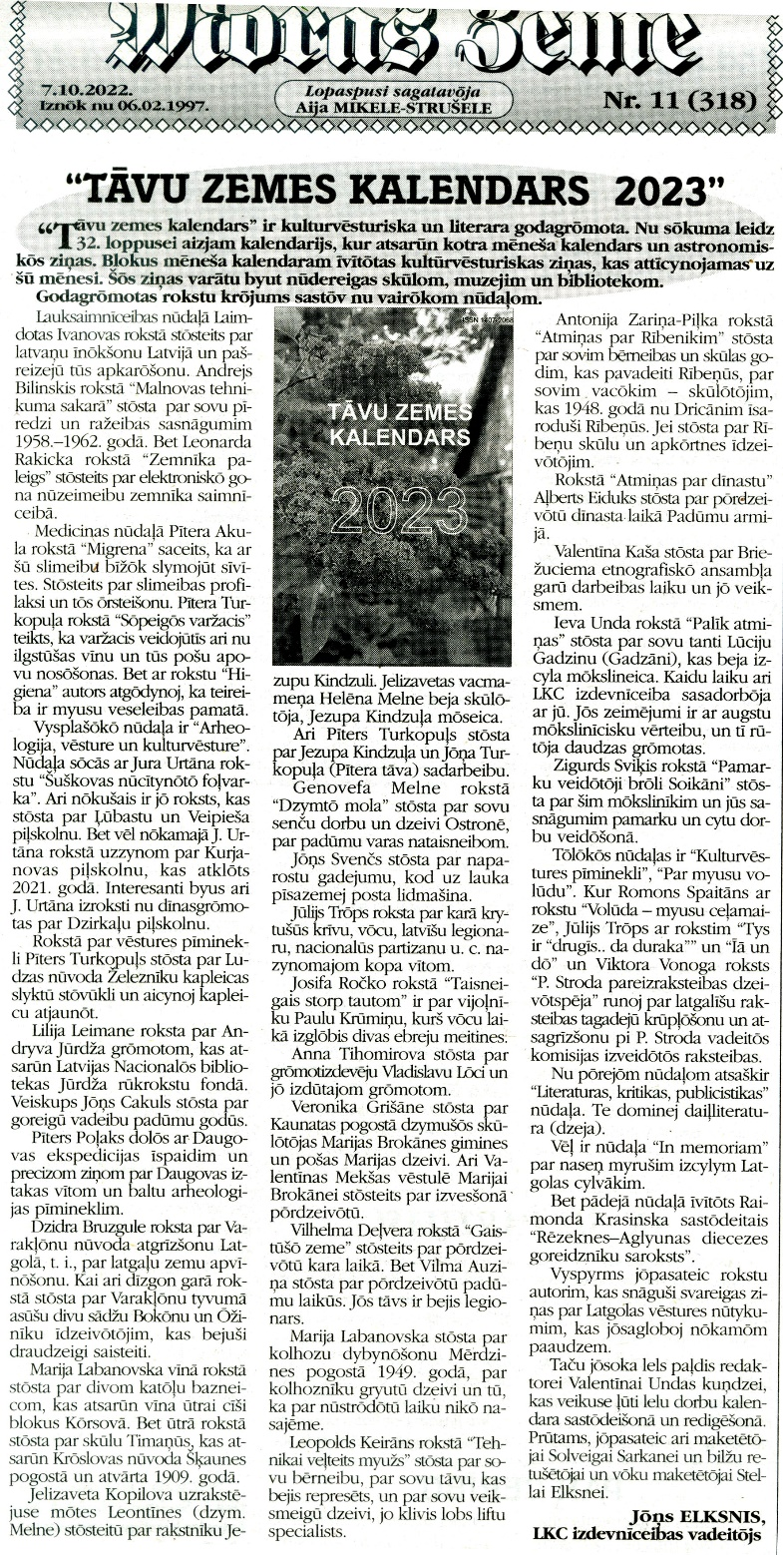
Publicitātes pasākumi:
Jāņa Elkšņa raksts par Tāvu zemes kalendaru–2023 ievietots laikrakstā Rēzeknes Vēstis – pielikumā «Mōras zeme» 07.10.2022.
http://www.rv.lv/tavu-zemes-kalendars-2023/?fbclid=IwAR1pLzUavAwZKqQX4UoW7O9Yg0EA7WNathYIWrXww6zSocft0QeQjq5DYuw

Slide 14
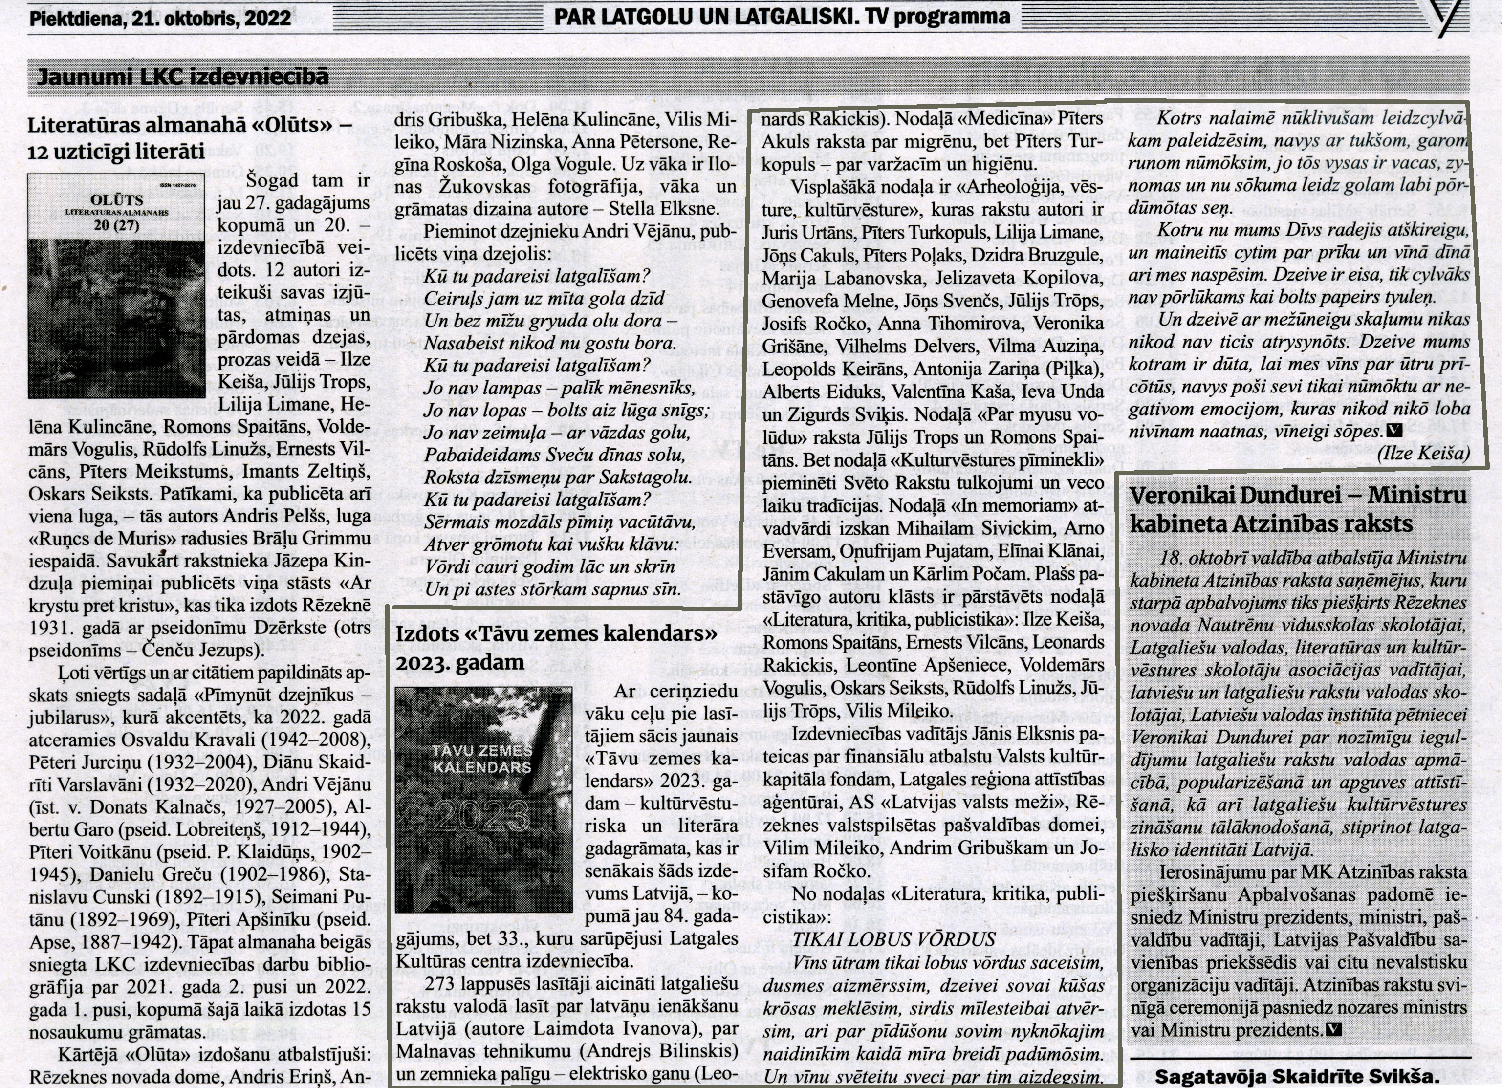
Žurnālistes Skaidrītes Svikšas raksts «Vietējā» avīzē 21.10.2022.

Slide 15
LKC izdevniecības mājas lapā:
www.lkcizdevnieciba.lv un Facebook kontā:
https://www.facebook.com/janis.elksnis.75/
TĀVU ZEMES KALENDARS
Kulturvēsturiska un literara godagrōmota
2023
33. (84.) goda gōjums
Sastōdeitōji un redaktori
J. Eļksnis, V. Unda
274 lpp;
ISSN 1407-2068
ISBN 978-9984-29-361-5
©Latgales Kultūras centra izdevniecība, 2022.

Slide 16
Paldies par uzmanību!

